Slide 1
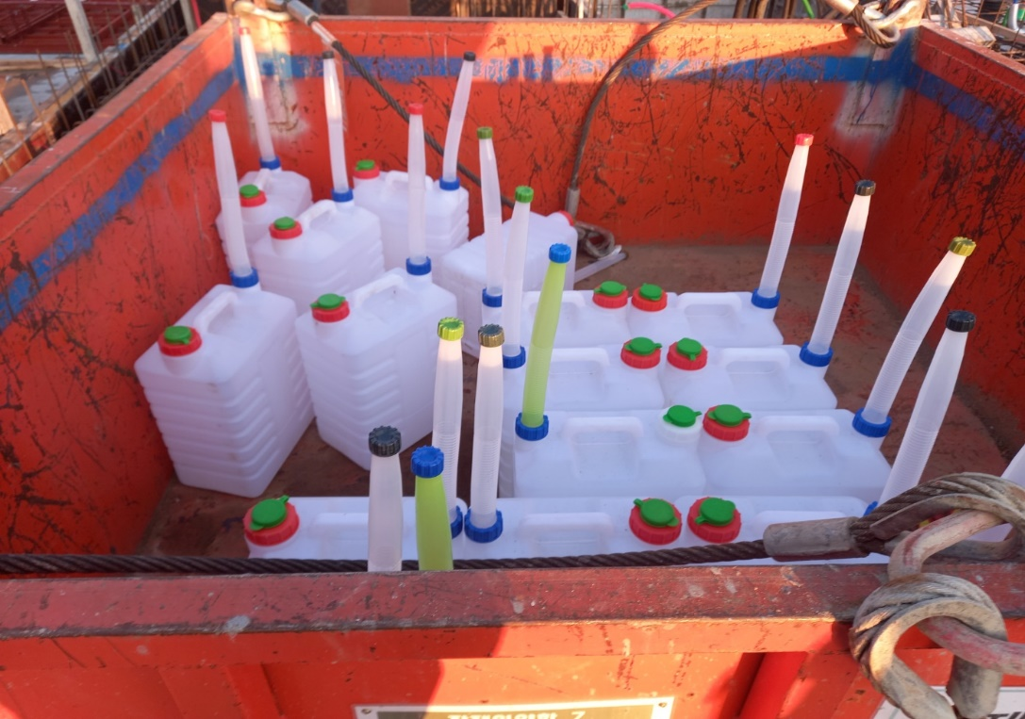
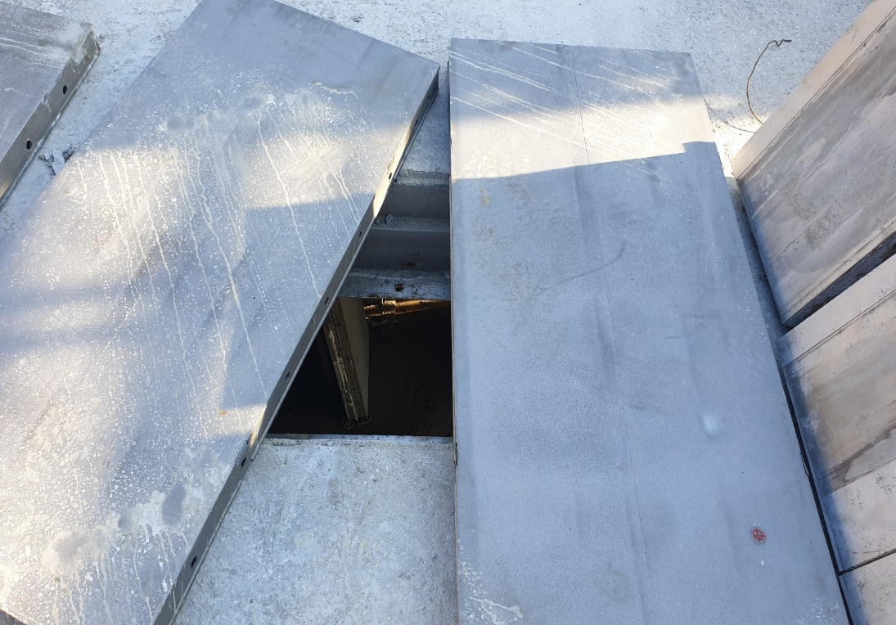
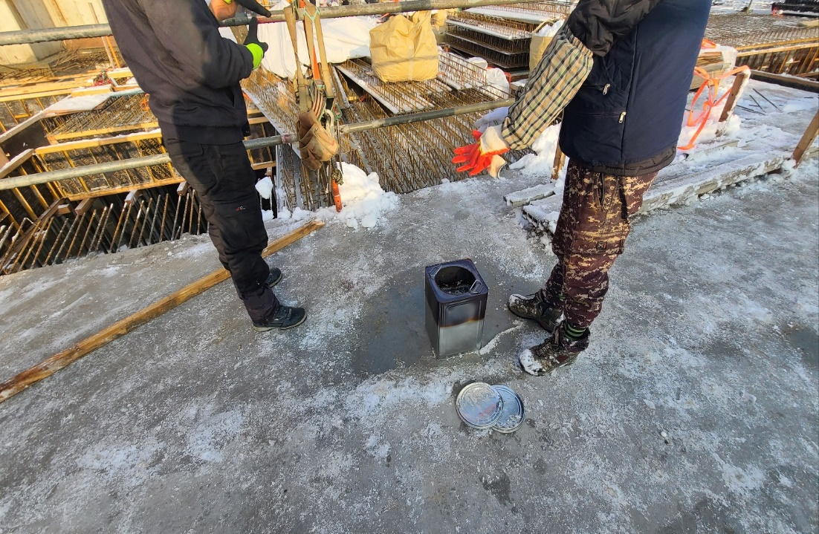
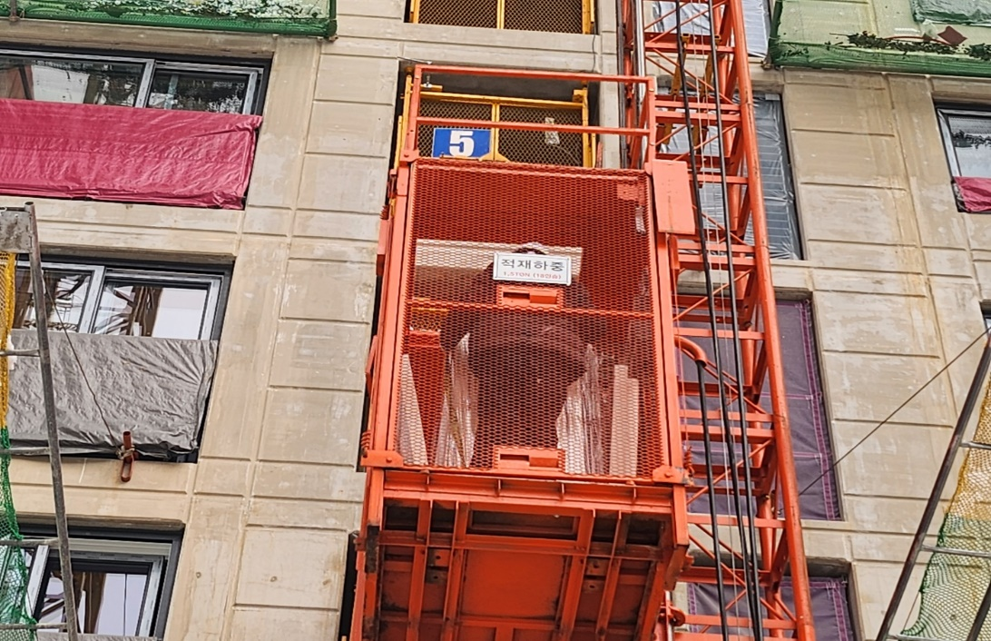
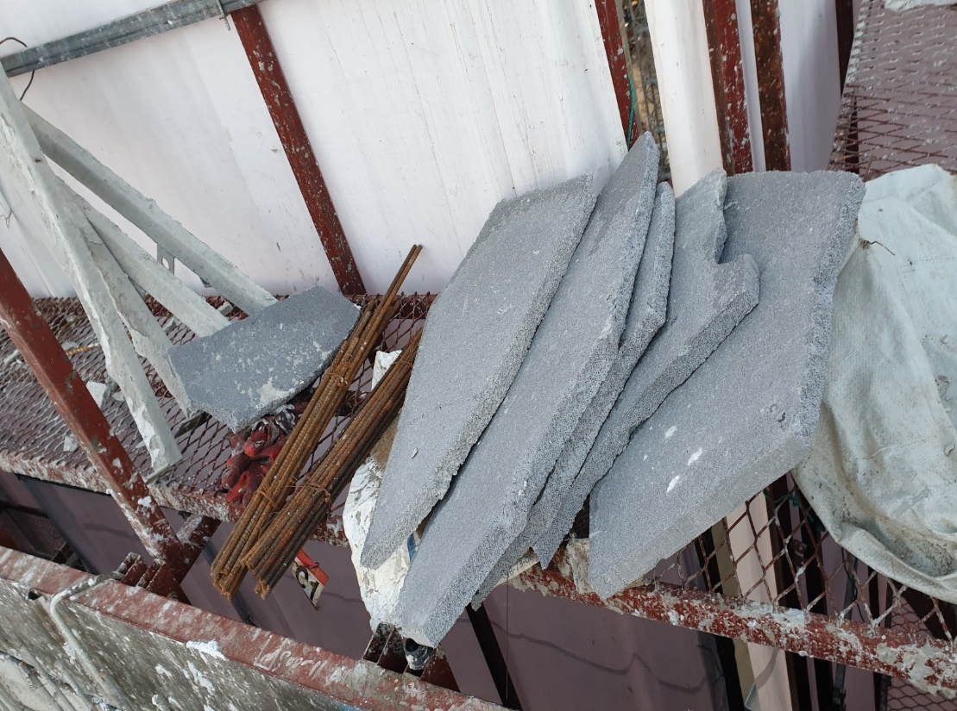
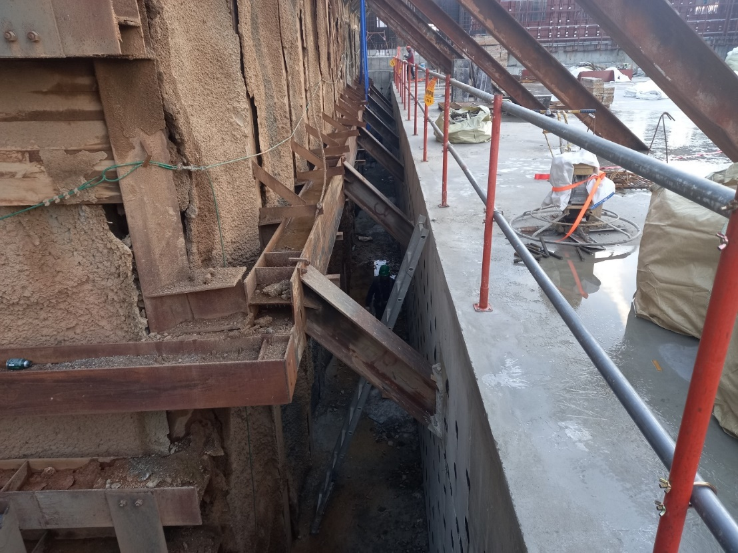
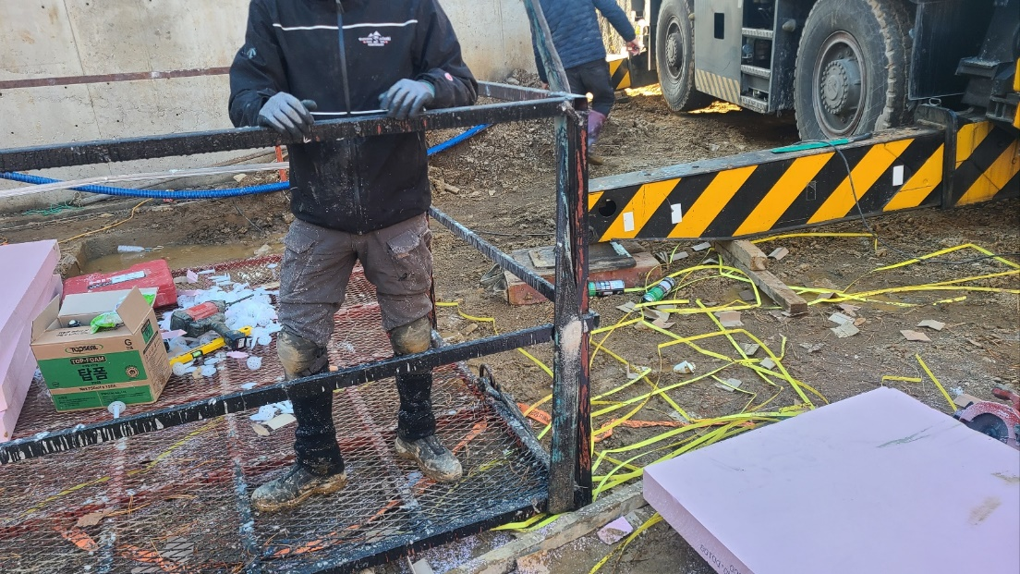
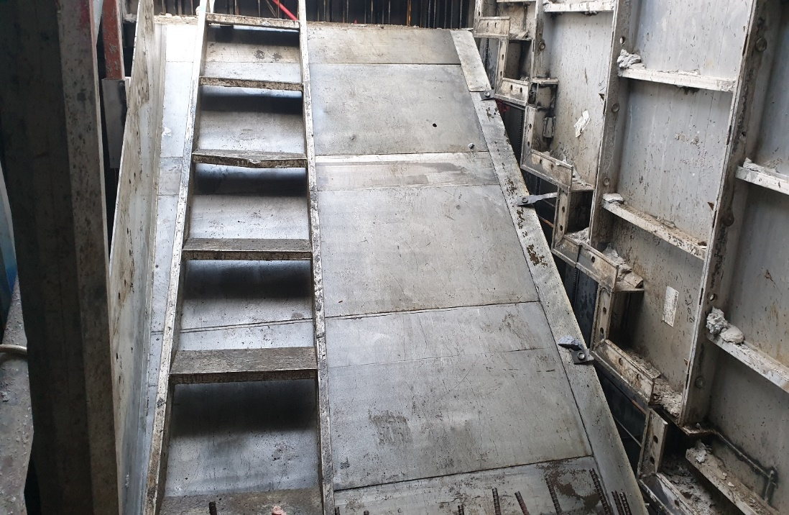
위험성평가 지적 사항(24.11.24~12.06)
하성-MSDS경고표지 미부착 11/23,25,12/06
하성- 알폼개구부 덮개 미설치 12/04
하성,로아-고체연료 받침 미사용 소화기 미비치
전공정- 리프트카 점검구 덮개
하성 – 111동 갱폼 상부 정리 및 결속불량 12/03
하성6동 사다리사용규정위반 12/03
하성-버트러스 단열재 부착 안전대 미착용 12/03
하성 – 108동 알폼계단 미고정 12/04

